Slide 1
Chap. 15 La réalisation des budgets prévisionnels 2. Les différents budgets
Le budget de trésorerie synthétise toutes les recettes et toutes les dépenses d’une période. Sa construction est souvent décomposée en sous-budgets.
Le budget des recettes élaboré à partir des ventes et des conditions de règlements accordées aux clients.
Le budget de production élaboré à partir des besoins matériels et humains résultant des ventes et livraisons induites par le budget précédent.
Le budget des approvisionnements qui correspond aux achats de matières ou marchandises liées aux prévisions de ventes et de production.
Le budget de distribution (communication, logistique…)
des investissements et remboursements
des frais généraux.

Slide 2
Chap. 15 La réalisation des budgets prévisionnels 2. Les différents budgets
La construction d’un budget se fait en plusieurs étapes, interdépendantes.
Quantifier et planifier les ventes prévisionnelles. Elles dépendent du succès du produit ou du service, de la communication, de la production, des stocks…
Chiffrer les recettes prévisionnelles en tenant compte des conditions de règlements accordées aux clients.
Évaluer et planifier la production induite par les ventes prévisionnelles en tenant compte des investissements, des modalités de remboursement des emprunts et des loyers qui en résultent.
Chiffrer et planifier les approvisionnements qui résultent de la production et des ventes prévisionnelles en quantités.

Slide 3
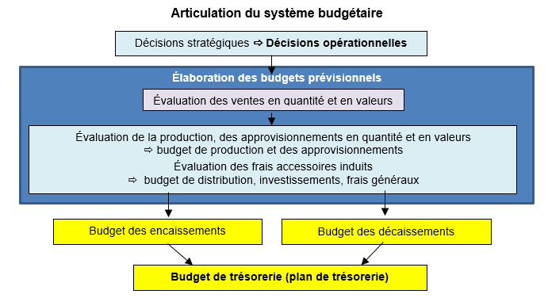
Chap. 15 La réalisation des budgets prévisionnels 2. Les différents budgets

